Slide 1
서연이화 프로젝트 추진 보고서
머신러닝 활용 예측 프로세스 구축
2021.08

Slide 2
Contents
I
서연이화 사업개요
• 사업 배경
• 사업 목표
II
빅데이터와 CAD 형상의 데이터베이스화
• 빅데이터에 대하여
• Splunk의 빅데이터
• CAD 형상의 데이터베이스화
III
엔지니어링과 AI 예측
• AI의 개념
• CAD 형상에 대한 예측
IV
활용방안(입력,예측결과 도출)

Slide 3
I
서연이화 사업개요
01. 사업의 배경
02. 사업의 목표
03. 개발계획 및 일정
04. 현재 진행사항

Slide 4
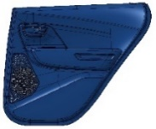
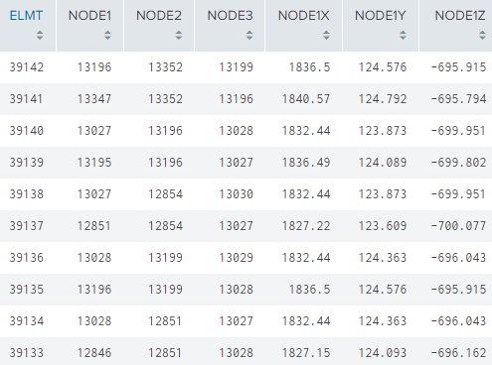
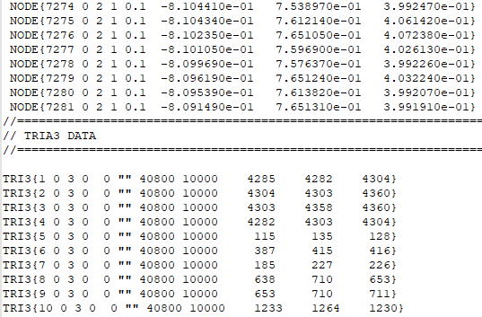

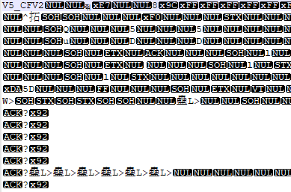
1.1 사업의 배경
본 사업은 설계데이터에서 해석작업 및 실제 디자인 완성까지의 시간과 비용을 AI(딥러닝) 기술을 활용하여 줄이고자 하는 사업으로서 CAD설계파일에 대한 분석의뢰를 시작으로 CAD데이터에 대한 데이터베이스화와 CAD형상만으로 해석결과 예측이 가능한지 부터 시작이 되었으며 IGES – STL – UDM 순의 CAD데이터 파일 변환을 거처서 데이터 분석 및 예측이 가능하다는 판단을 하였으며 그것을 토대로 사업을 시작하게 되었습니다.
설계 데이터
변환
읽을 수 있는 데이터 파일(udm)
데이터 정제
데이터 분석
AI 예측
데이터베이스화
읽을 수 없은 바이너리 파일(CATPart)

Slide 5
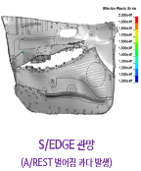

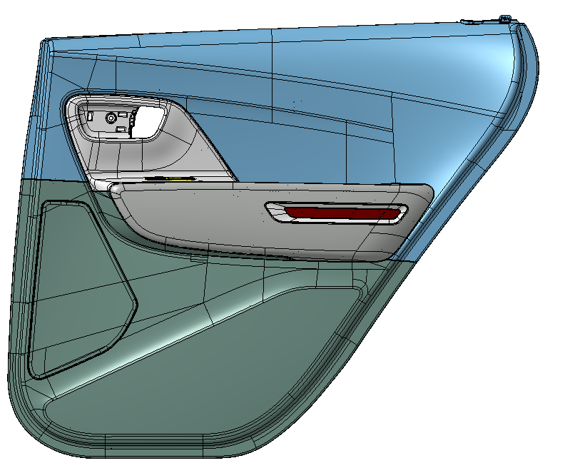

1.2 사업 목표
AI 딥러닝을 이용하여 설계자가 새로운 형상에 대한 변형, 웰드라인, 부품성능 등의 예측된 정보를 활용하여
디자인 반영 및 설계에 반영하여 설계검증 시간을 단축시켜 비용을 절감하고 설계 완성도를 높이는 사업
현재
1주 이상
스킨 데이터
설계 데이터
해석 검증
해석 결과
설계자 확인
디자인 반영
설계 개선
개선
AI
5분 이내
스킨 데이터
AI 엔진으로
부품 성능 결과 예측
해석 결과
설계자 확인
디자인 반영
설계 반영

Slide 6
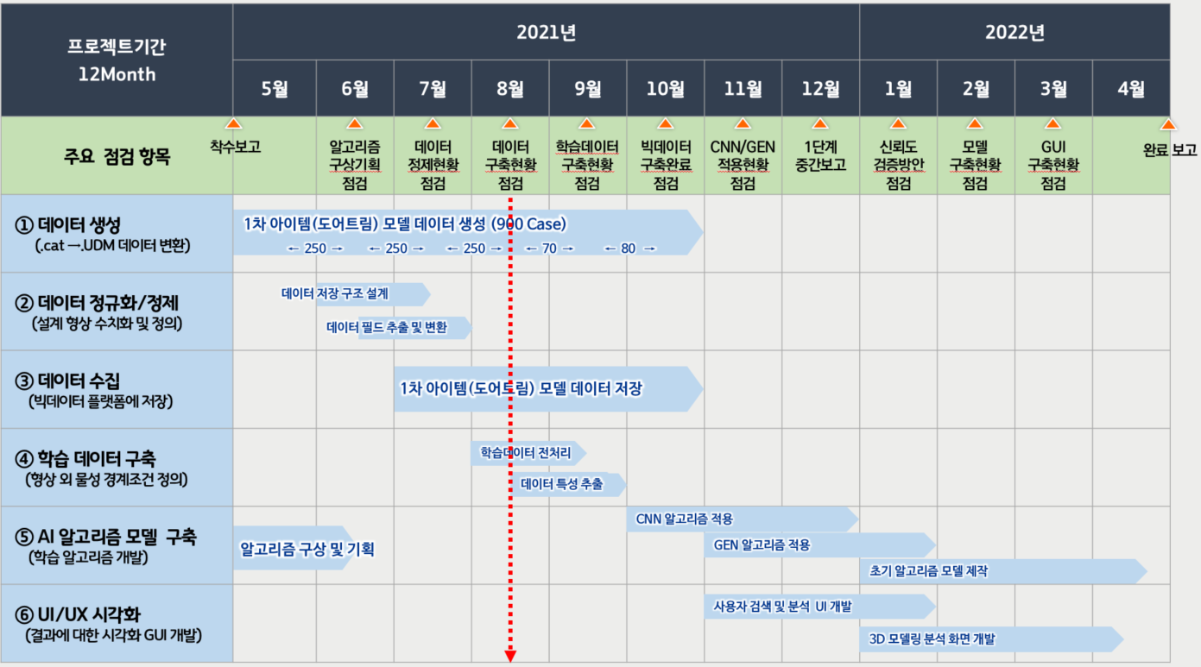
1.3 개발 계획 및 일정
프로젝트 기간은 아이템에 따라서 1차와 2차로 나누어지며 전체 기간은 2021.5.1 ~ 2022.12.31까지 입니다.
1차 프로젝트는 2021.05 ~ 2022.04까지 12개월이며 프로젝트 개발 프로세스는 수집대상 정의, 데이터 변환, 데이터 저장, 데이터 분석, 딥러닝, 시각화 순으로 진행하며, 프로젝트 세부 개발일정은 데이터생성, 데이터정규화/정제, 데이터 수집, 학습데이터 구축, AI 알고리즘 모델 구축, UI/UX 시각화순으로 진행 합니다.
수집 대상
UDM 파일변환 (데이터 수치화)
데이터 저장
Skin 데이터
3D 데이터
CATiA
빅데이터 플랫폼 저장
해석 데이터
HyperMesh
데이터 분석
딥러닝
시각화
데이터 분석 및 정제
학습 모델 개발(추천)
3D 모델링 화면 및 분석 UI 개발
프로젝트 개발 프로세스
프로젝트 세부 개발 계획 일정

Slide 7
1.4 현재 진행 사항
인공지능 기술을 활용한 부품성능예측 시스템 개발 과제 진행 현황
1) 학습 데이터 수집
- 데이터 수집
: 아이템 203EA, 해석 케이스 570EA 수집 진행 예정 (8월 중순까지 확보 될 데이터)
2) 스킨데이터 매칭 방안
- 설계데이터를 수정하여 설계데이터를 Skin데이터화하여 데이터 변경
- 데이터 정제 및 Element, Node 추출
: AI 학습을 위한 변형 전 후 데이터 매칭
3) AI 모델 개발 구상
- RNN 계열의 LSTM, RNN, GRU 알고리즘을 사용 예정
: 해석 전 후 좌표값들을 데이터로 GRU알고리즘을 통해 좌표별 변화율 산출
- AI 모델 검증기법
MAE(Mean Absolute Error 절대평균오차)를 이용하여 검증

Slide 8
II
빅데이터와 CAD 형상의 데이터베이스화
01. 빅데이터와 Splunk
02. CAD 형상의 데이터 베이스화
03. CAD 형상의 데이터 포멧 선정
04. 데이터 수집 및 전처리 이슈
05. UDM 데이터 정제 및 전처리
06. 데이터 수집 현황
07. Skin데이터 모델 추출 프로세스

Slide 9
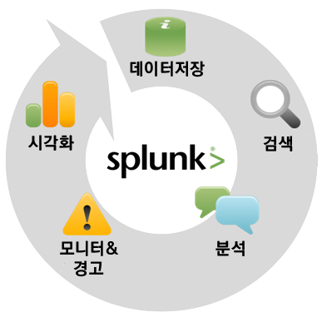
2.1 빅데이터와 Splunk
Splunk란?
Triniti DIB에서 사용하는 빅데이터 솔루션으로, 모든 머신에서 생성되는 로그, 메트릭 데이터 및 이벤트 데이터를 수집, 저장, 분석, 시각화까지 업무 전과정을 지원하는 End-To-End 빅데이터 분석 플랫폼입니다.
빅데이터란?
디지털 환경에서 발생하는 대량의 모든 데이터로서 기존의 데이터베이스에 데이터의 성격과 연산속도, 용량등으로 저장하지 않고 버려지는 데이터를 저장하고 분석하며 가치를 추출하고 결과를 분석하는 기술
기업에서 흔히 말하는 ‘빅데이터를 도입한다＇라고 한다면,
조직의 내/외부에 존재하는 다양한 형태의 데이터를 수집하고 처리하고 분석하여 데이터에서 의미 있는 가치를 추출해 조직에 전략적 의사결정에 활용하고, 비즈니스에 적용하는 행위라고 할 수 있습니다.
※ 이후 분석되는 분석 내용은 모두 Splunk 솔루션으로 사용하여 개발하였습니다.
Splunk Enterprise Service

Slide 10
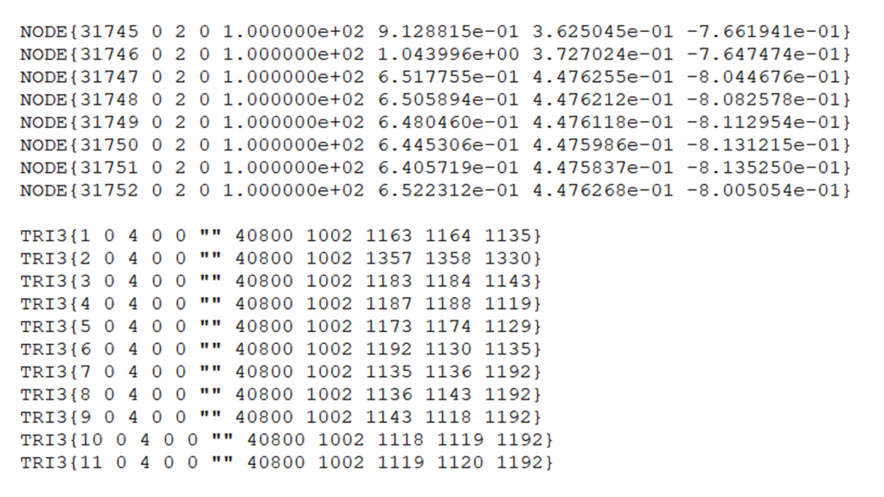
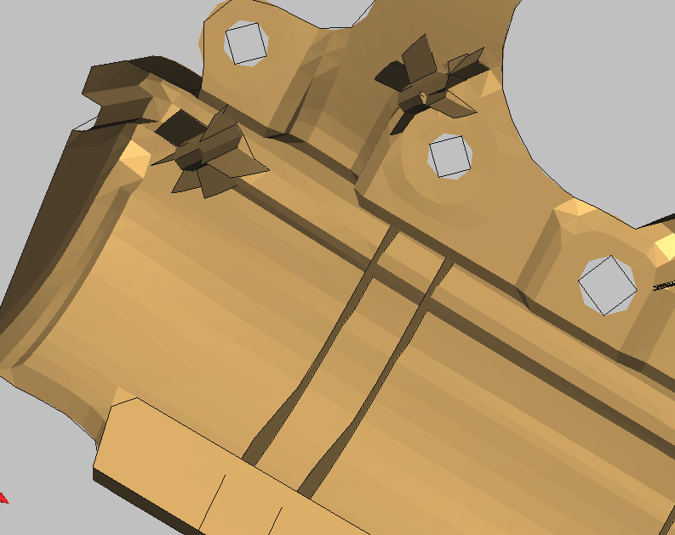
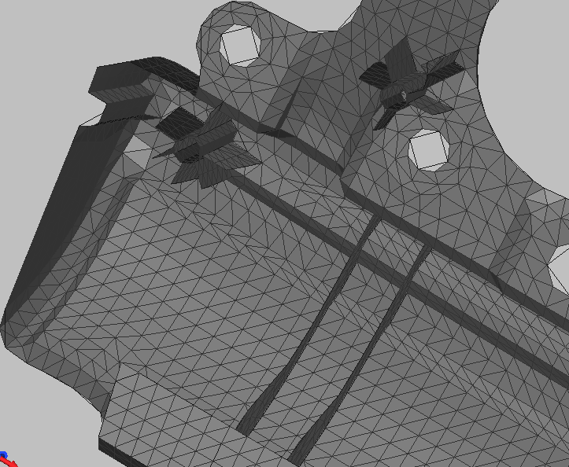

2.2 CAD 형상의 데이터 베이스화
형상별 설계파일을 UDM파일로 변환 후, 빅데이터 분석이 가능한 형태로 엔티티를 수치화 하여 데이터베이스에 저장합니다
설계데이터
UDM 변환
수치화 사진
(텍스트)
CATIA
.UDM
데이터
전처리
파일생성
파일변환
파일정제
데이터 저장

Slide 11
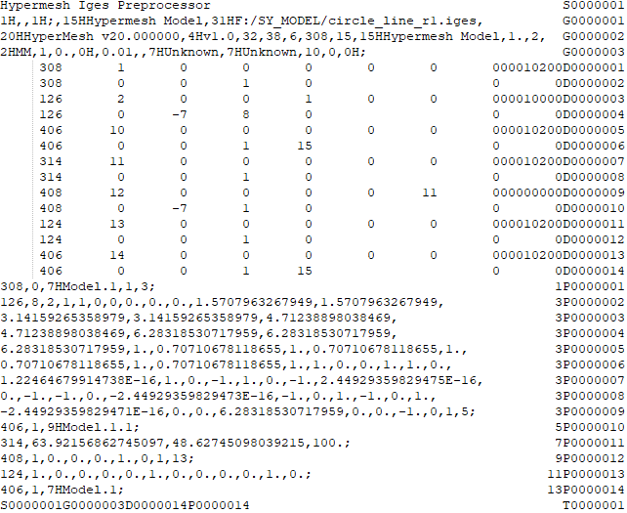
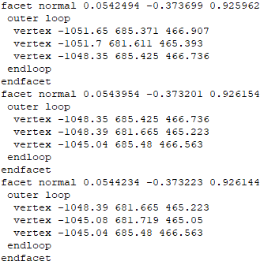
2.3 CAD 형상의 데이터 포멧 선정
초기 CATPart 파일 분석을 의뢰하였으며, 파일분석은 IGES – STL – UDM으로 파일포멧이 변하였으며 최종 UDM으로
데이터를 진행하여 분석하고있습니다.
Node
Element
Node
IGES 파일 포멧은 읽을 수 있으나 예측이나 학습에는 적합하지 않는 데이터 포멧으로 사용하지 않음
STL 파일 포멧은 Node의 좌표로 구성된 단순한 파일포멧으로 데이터의 분석과 데이터 학습이 가능할것으로 판단하였으나 데이터 Node의 유일한 값을 확인 할 수 없어서 사용불가
UDM 파일 포멧은 STL파일포멧과 다르게
Element와 Node로 구성되어 Element의 유일한 값을 확인할 수 있어서 형상의 해석 전-후의 변형된 좌표를 식별할 수 있어서 현재 사용 중

Slide 12
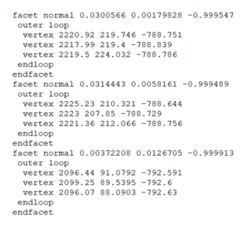
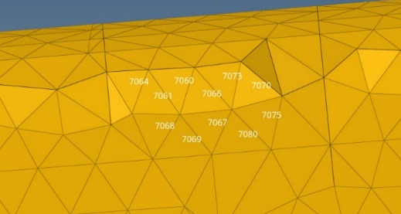
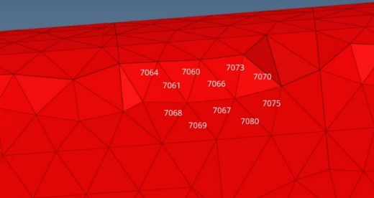
2.4 데이터 수집 및 전처리 이슈
기존 STL 파일은 좌표 값만 저장하는 데이터로서 CAD형상의 해석 전 – 후의 좌표를 구분할 노드를 판별할 수 없음
UDM의 경우 Element번호가 해석 전-후가 되어도 변하지 않는 값이기 때문에 좌표를 식별이 가능해 UDM타입으로 변경
X 2096.44
Y 91.0792
Z 792.591
STL 데이터는 좌표의 합으로만
구성되어 있어서 해석 전-후를
확인할 수 있는 유일값이 없음
X 2096.07
Y 88.0903
Z -792.63
X 2099.25
Y 89.5395
Z -792.6
…
STL 데이터 Sample
Node No 1163
X 1.043996
Y 3.727024
Z -7.647474
8
Element 번호와
Node번호로
유일값이 식별이 가능
Element No
Node No 1164
Node No 1135
STL의 경우 해석 전 후의 Node Number가
변화되어 식별이 불가능 하지만 UDM의 경우
Element값이 존재하며 해석 전 후의 변화에도
UDM값은 Element의 유일값으로 식별이 가능
X 9.128815
Y 3.625045
Z -7.661941
X 6.517755
Y 4.476255
Z -8.044676
UDM 데이터 Sample

Slide 13
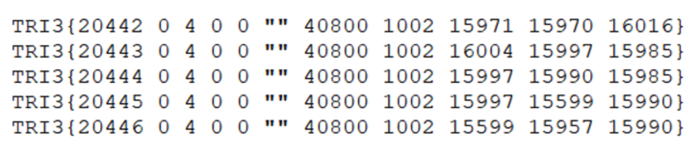
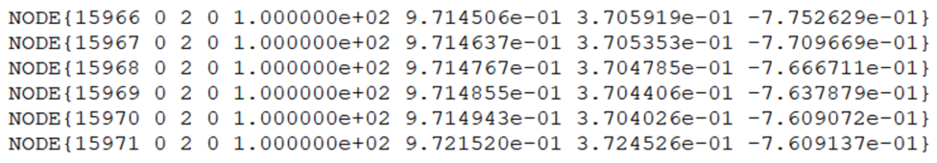
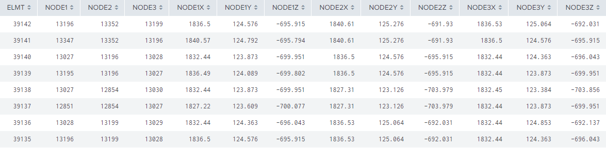
2.5 UDM 데이터 정제 및 전처리
UDM 데이터의 구조는 Element집합과 Node집합이 같이 있는 파일구조로 각 부분을 나누어서 다시 합치는 작업을 수행
Node
Element 번호
Node 번호
Node 번호
X좌표
Y좌표
Z좌표
Element
Element 부분의 Node를 추출
Node 집합 부분의 X,Y,Z 좌표 추출
UDM 데이터의 데이터 구조는 TRI3 명칭의 Element의 집합과 Node의 집합으로 이루어짐
Element 집합의 Node 번호와 Node집합의 X,Y,Z좌표를 매칭하여 CAD 형상데이터를 구성

Slide 14
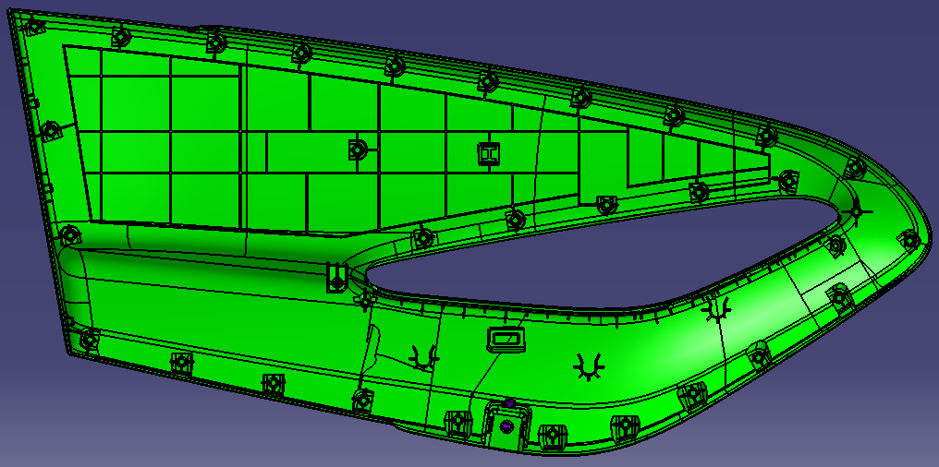
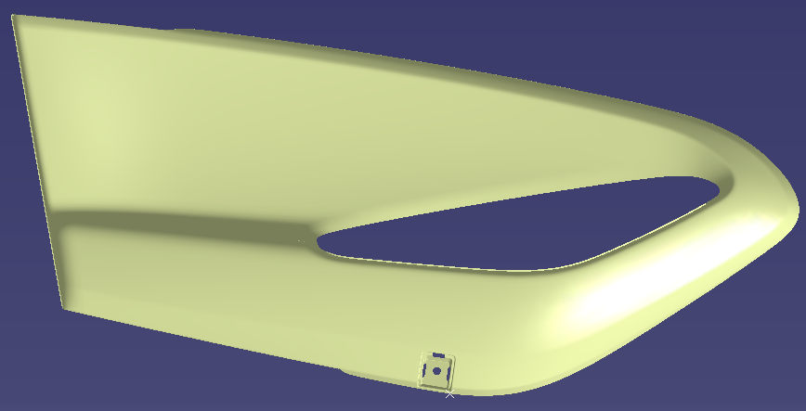
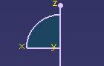
2.6 데이터 수집 현황
- 스킨 데이터 수집 프로세스
STP
금형 다이 축 로테이션
STP 파일
변환
설계 DATA
스킨면 추출
- 데이터 수집 현황(8월 중순까지 수집 예정 데이터)
아이템 | 형상 수집 현황 | 스킨 수집 현황 | 케이스 수집 현황
메인 트림 | 43 (21%) | 8 | 약 570
센터 트림 | 37 (18%) | 9
암레스트 | 36 (18%) | 10
어퍼 트림 | 30 (10%) | -
로어 트림 | 20 (10%) | 1
가니쉬 | 20 (10%) | 1
기타(맵포켓,풀핸들 등) | 18(9%) | 2
합계 | 204 (100%) (7월 말 완료 예정 포함) | 31 (~7/22 완료 기준) | 570

Slide 15
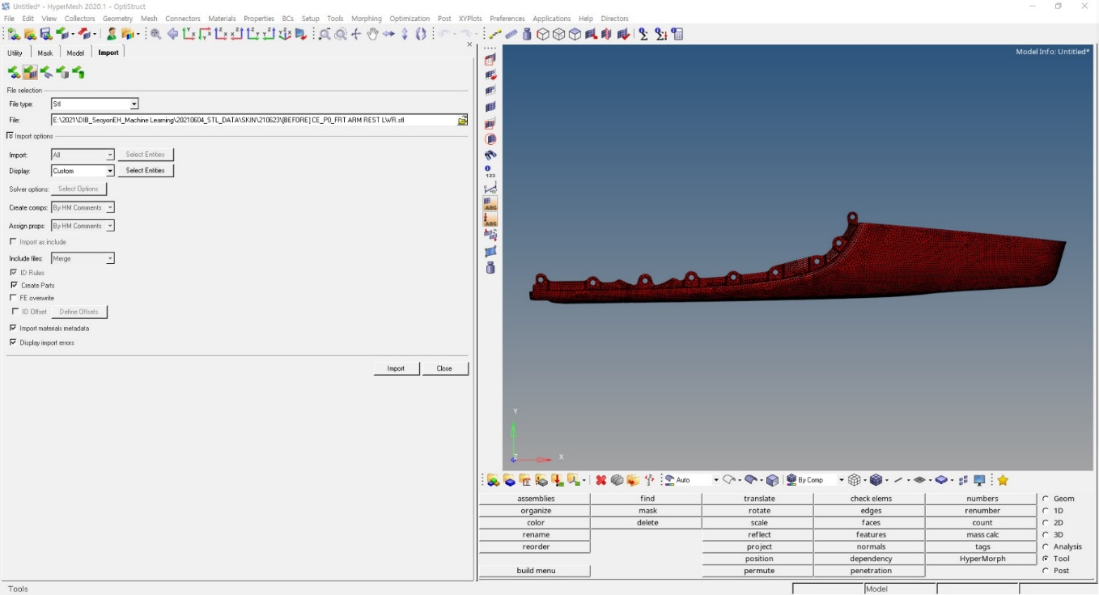
2.7.1 Skin데이터 모델 추출 프로세스
오리지널 DATA import
- 해석 진행 전의 [BEFORE]모델 import
- 스킨 지오메트리 import

Slide 16
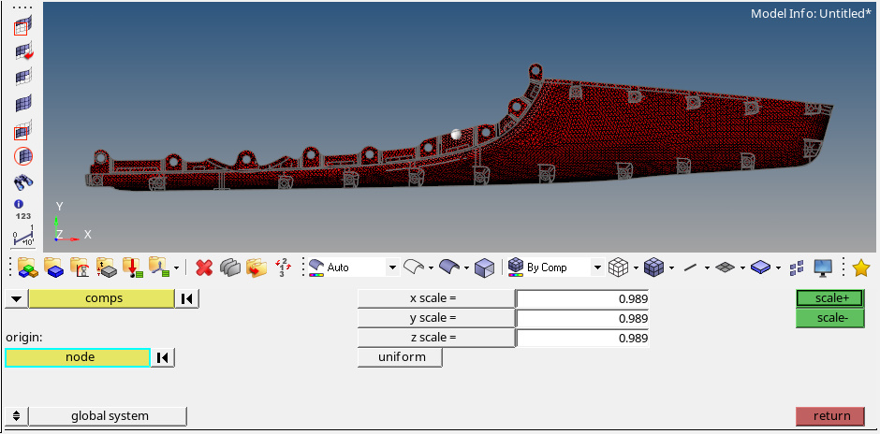
2.7.2 Skin데이터 모델 추출 프로세스
모델 데이터 Scale 조정
- Scale 패널을 통해 모델 scale 조정 · 모델 재료 DB 기준 수축률 11/1000 · Origin Node : 해당 모델의 중심부근 노드 선택

Slide 17
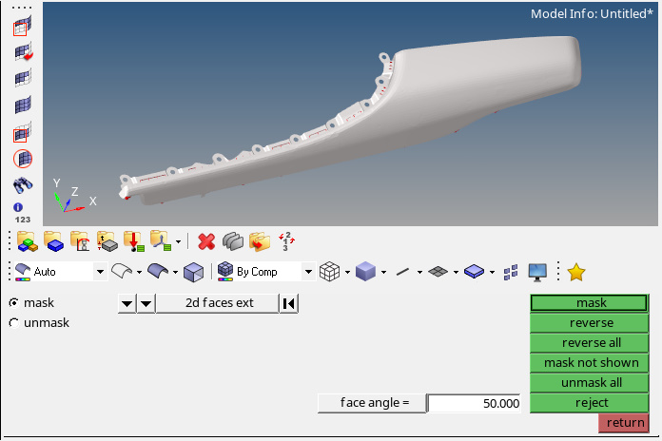
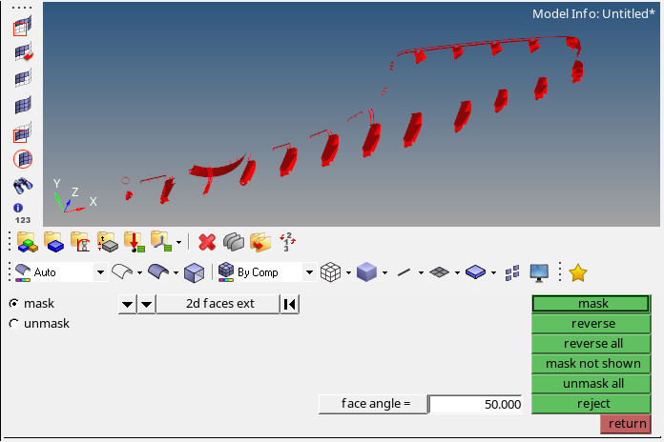
2.7.3 Skin데이터 모델 추출 프로세스
SKIN 부 재외 element 삭제
- Mask panel 이용 SKIN 부 element hide
· 2d faces ext 옵션을 이용하면 일괄적으로 skin 부분 element 선택이 용이
- SKIN 부 제외 element 삭제

Slide 18
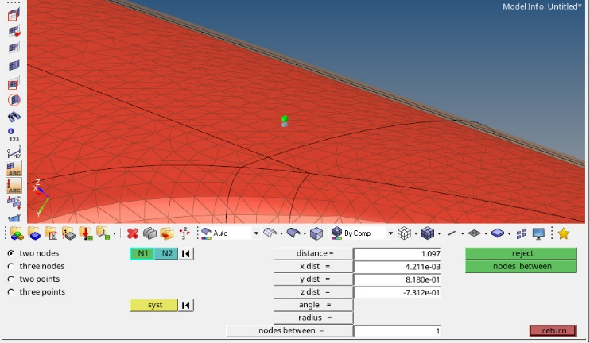
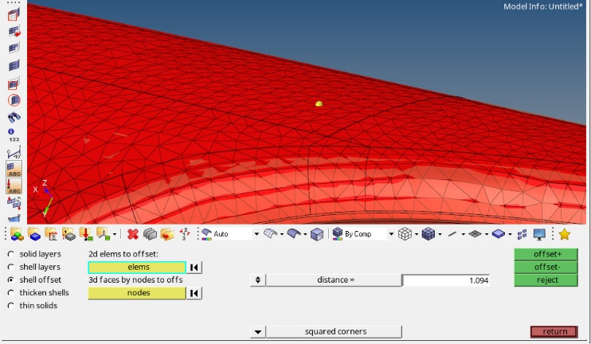
2.7.4 Skin데이터 모델 추출 프로세스
SKIN geometry 비교 및 수정
- Midsurface 모델 이기 때문에 geometry와 위치 차이 발생함
- 넓은 면을 기준으로 간격 측정 · 아래 모델 기준 1.097
- 측정 간격을 기준으로 element를 offset하여 geometry와 유사하게 형상 수정

Slide 19
III
엔지니어링과 AI 예측
01. AI모델 개발 계획
02. Preprocessing and AI modeling summary
CAD 형상에 대한 예측

Slide 20
AI 모델 개발 계획
부품 성능 예측 시스템 개요
부품 성능 예측 시스템
Python
Splunk
AI 예측 모델
+
데이터 수집 자동화
데이터 전처리 자동화
3D 시각화
….
+
+
+
AI 예측 모델 이란?
데이터
+
학습
AI 예측 모델
알고리즘

Slide 21
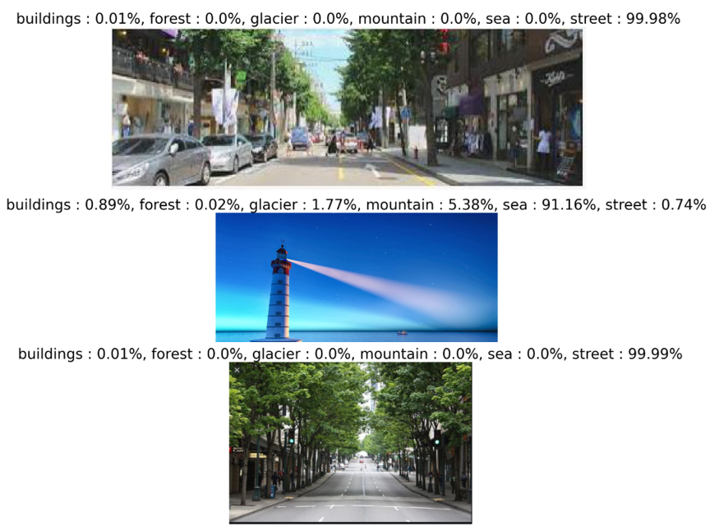
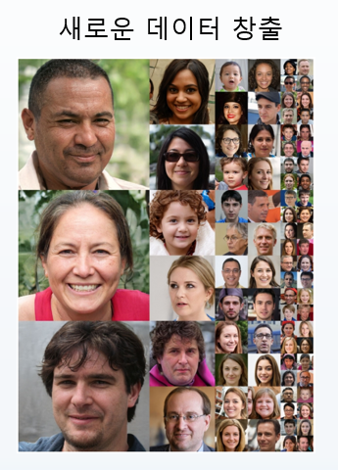

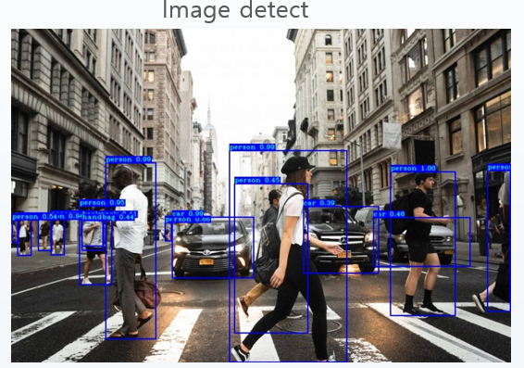
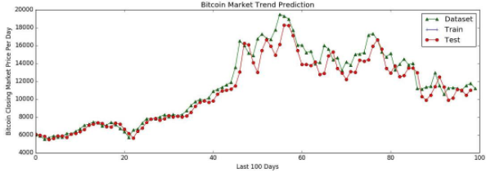
Deep Learning 개요
CNN : 이미지나 영상 등의 데이터를 처리할 때, 발생하는 문제점들을 보완한 알고리즘(이미지 분류하기)
GAN : 생성적 적대 신경망. 데이터를 스스로 생성하며, 더욱 정교하고 한 가지의 신경망만 사용하는 것이 아닌 다양한 신경망을 사용한 알고리즘 (존재하지 않는 그럴듯한 이미지 만들기)
LSTM : 인공 신경망의 한 종류로, 유닛간의 연결이 순환적 구조를 갖는 특징을 갖는 알고리즘
YOLO : 단일 단계 방식의 객체 탐지 알고리즘, 원본 이미지를 동일한 크기의 그리드로 나눈 후,
각 그리드에 대해 그리드 중앙을 중심으로 미리 정의된 형태로 지정된 경계박스의
개수를 예측하고 이를 기반으로 신뢰도를 계산.

Slide 22
Deep Learning 개요
Reinforcement learning(강화학습)
- 슈퍼마리오 고득점하기
GAN
- 존재하지 않는 그럴듯한 이미지 만들기
CNN
- 이미지 분류하기
RNN
- 주식과 같이 순서가 있는 데이터를 사용해 미래 예측하기
linear regression model
- 차량 연비, 유지비, 출시일등을 고려해서 차 값 예측하기
Classification model
- 스팸메일 분류, 합격/불합격 분류

Slide 23
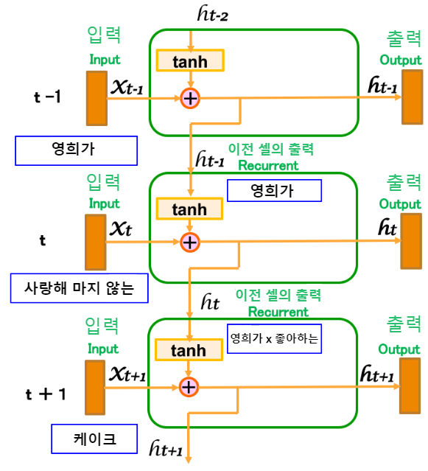


Deep Learning 개요
학습률 전이
가설 : 특정 노드를 기준으로 인접 500개 노드의 변화량을 통해 해당 노드의 변화량을 산출할 수 있을 것이다
따라서 특정 노드와 L2 Distance가 가장 낮은 데이터들을 순서대로 학습할 수 있도록 데이터 포맷을 변경하였으며
Sequence data 특성에 맞는 RNN 계열의 딥러닝 모델을 구축하였다.
입
력
순
서
RNN 계열 딥러닝 모델의 특징은
입력 데이터의 순서에 따라 출력 값이 바뀌는 특성을 지니며
학습정보의 전이를 통해 학습을 진행할수록 예측률을 향상시킴
- LSTM : 알고리즘에서 과거의 정보를 효율적으로 기억하는 방향으로 모델을 개선시켜
- GRU : LSTM 알고리즘 개발 이후 매개변수, 계산 등을 간소화(가장 최신)
GRU모델을 개발하였지만 GPU성능이 올라감에 따라 연산 량 감소보다 정확도향상이 중점이기 때문에
LSTM 알고리즘으로 최종 선정
모델은 LSTM 알고리즘을 2중으로 겹쳐서 구성하였으며 역전파를 통해 예측 정확도를 향상시켰다.

Slide 24

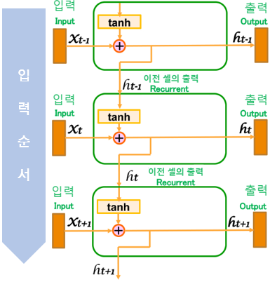
Deep Learning 개요
알고리즘 선정
- RNN계열 알고리즘
RNN 계열 알고리즘 종류
* RNN
RNN 계열 알고리즘의 기본이 되는 구조
데이터를 순서대로 입력 받으며 데이터를 학습할 때 입력 받은 데이터와
이전데이터의 학습 결과를 사용해 새로운 가중치를 산출
단점:
구조가 간단하여 잘 들어나지 않는 관계에 대해 추론이 비교적 힘들며
데이터가 길어질수록 학습률 전이가 제대로 일어나지 않아 정확도가 낮음
* LSTM
RNN 알고리즘의 단점인 학습률 전이 방식을 가중치를 곱하는 방식에서 합하는 방식으로 개선하여
가중치가 너무 크게 상승하는 것을 보완함
단점 : 계산량이 많아 학습시간이 많이 소모됨
* GRU
LSTM 알고리즘에서 학습률 전이 방식을 합하는 방식은 유지하되 계산식을 단순화하는 방향으로
개선하여 학습량을 줄여 학습시간을 감소시킴
단점 : 정확도가 LSTM보다 다소 낮게 나타남
학습률 전이
입
력
순
서
학습 전이

Slide 25
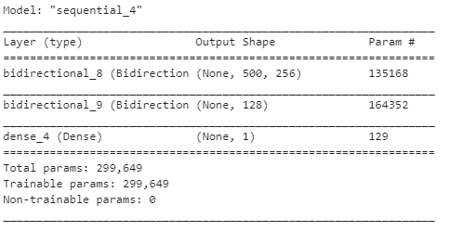
Deep Learning 개요
최종 선정 알고리즘
- LSTM
선정사유
- 서버 추가로 인해 GPU자원이 여유로워 졌으며 보다 정확한 판단을 위해
정확도가 높은 LSTM 모델을 사용
- 정방향 학습이 아닌 양방향 학습방법인 Bidirectioan 기법을 도입하여 보다 높은 정확도를 나타낼 수 있게 개발가능
Deep Learning 모델 모식도
Bidirectioan-LSTM 2개층
악 30만개의 연산량

Slide 26
Preprocessing and AI modeling summery
데이터 전처리 순서 요약
사출전데이터와 사출 후 데이터를 element기준으로 병합
L2 Distance를 활용해 인접 노드 500개와 해당 노드의 변화량을 산출
1개의 형상 안에서 모든 노드에 대해 2번 항목을 반복 (산출된 데이터는 1개의 형상당 노드 수*500개의 데이터와 노드 수*변화량 의 데이터를 갖음)
노드 수 *500 의 정보와 노드 수 * 변화량 의 정보를 AI에 학습시켜
최종적으로 인접 노드 500개의 정보를 주어줄시 해당 노드의 변화량을 산출하는 AI모델 개발
사출 전 노드에 예측된 변화량을 합산해 사출 후 노드의 정보를 예측

Slide 27
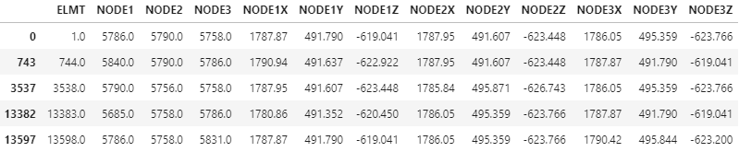
Preprocessing(사출 전)
사출 전 데이터(From Splunk)
NODE 1
NODE 2
NODE 3
+
+
UDM포맷 ➔ CSV포맷 변경이 끝난 사출 전 데이터를 불러와
1. ELMT, NODE1 - X좌표, Y좌표, Z좌표
2. ELMT, NODE2 - X좌표, Y좌표, Z좌표
3. ELMT, NODE3 - X좌표, Y좌표, Z좌표
총 3개의 데이터로 분할한다.

Slide 28
Preprocessing(사출 전)
NODE1
NODE2
NODE3
+
+
+
+
분할된 NODE1, NODE2, NODE3 를 세로로 병합한다

Slide 29
Preprocessing(사출 후)
사출 후 데이터(From Splunk)
NODE 1
NODE 2
NODE 3
+
+
UDM포맷 ➔ CSV포맷 변경이 끝난 사출 후 데이터를 불러와
1. ELMT, NODE1 - X좌표, Y좌표, Z좌표
2. ELMT, NODE2 - X좌표, Y좌표, Z좌표
3. ELMT, NODE3 - X좌표, Y좌표, Z좌표
총 3개의 데이터로 분할한다.

Slide 30
Preprocessing(사출 후)
NODE1
NODE2
NODE3
+
+
+
+
분할된 NODE1, NODE2, NODE3 를 세로로 병합한다

Slide 31
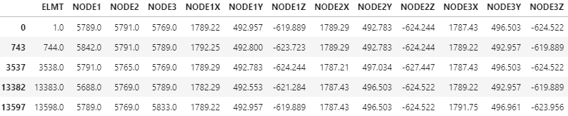
preprocessing
사출 후 데이터(From Splunk)
NODE1
NODE2
NODE3

Slide 32
preprocessing
NODE1
NODE2
NODE3
+
+
+
+

Slide 33
Preprocessing
사출 전
사출 후
+
병합된 사출 전 데이터와 사출 후 데이터를 행으로 병합한다.

Slide 34
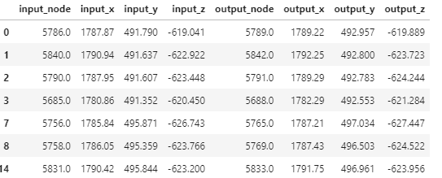
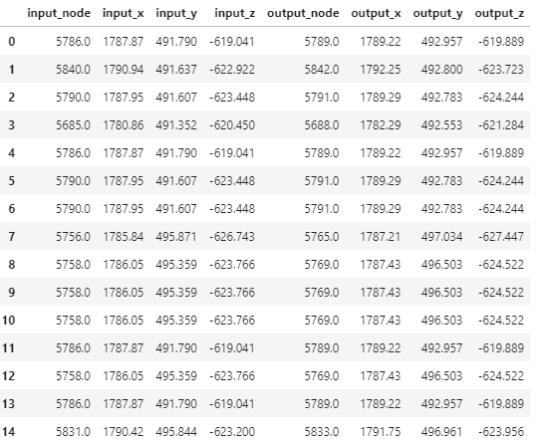
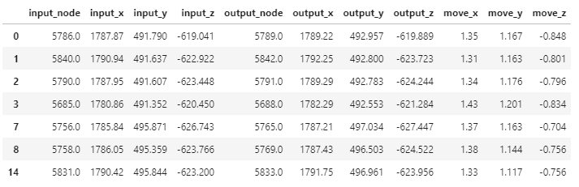
Preprocessing
중복 노드 제거
불필요한 변수 제거(ELMT) 및 변수명 재할당
노드별 X,y,z 좌표의 이동량 (사출전 -> 사출후 이동량)

Slide 35
Preprocessing
불필요한 변수 제거(ELMT) 및 변수명 재할당
중복 노드 제거
병합된 데이터는 사출 전+ 사출 후 형태임으로
사출 전은 input으로 사출 후는 output으로 변수명을 재할당한다.
이후 겹치는 노드는 중복을 제거하여
단일 값으로 만든다.

Slide 36
Preprocessing
중복 노드가 제거된 데이터에서 사출 전, 사출 후
노드별 x,y,z 이동량인 move_x, move_y, move_z 값을 산출한다
노드별 x,y,z 좌표의 이동량 (사출 전 ➔ 사출 후 이동량)

Slide 37
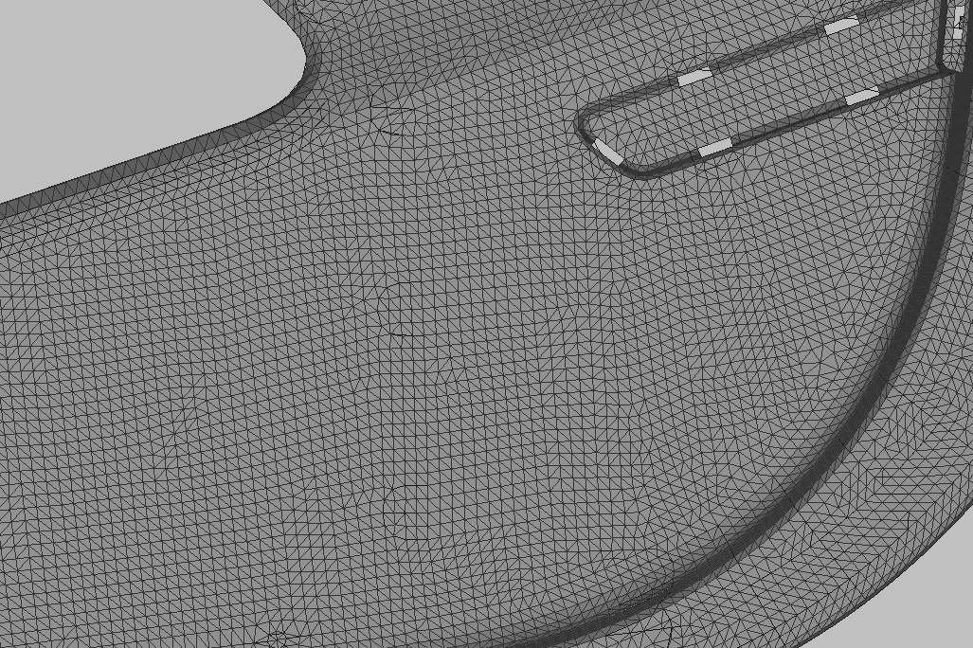
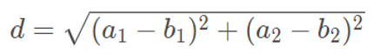
Preprocessing
Paired data 를 input node기준으로 유클리드 거리 기법(L2 Distance)을 활용 ➔ 인접 노드 500개 및 변화량 산출
기준이 되는 Input node는 모든 노드에 해당하며,
모든 노드에 각각 인접한 500개의 노드 및 변화량을 산출 ➔ pickle 파일(파이썬 데이터 저장 포맷)로 저장 (8/6일부터 작업을 시작하여8/17일 기준 444개중 435개 데이터 변환 완료)
유클리드 거리 기법 공식

Slide 38
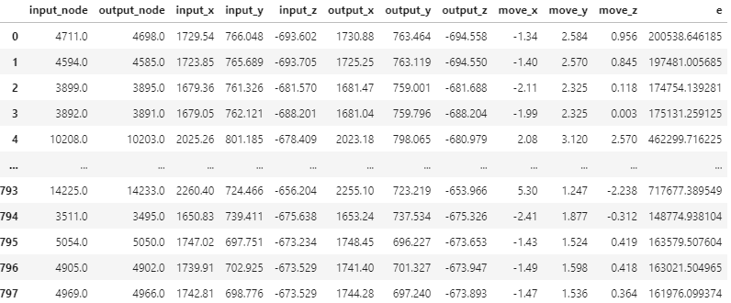
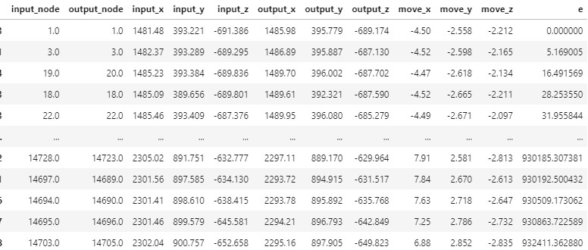
Preprocessing
Ex) 1번 노드와 인접한 500개의 노드를 산출하는 방법
유클리드 공식을 통해 e 산출
산출된 e를 기준으로 정렬

Slide 39
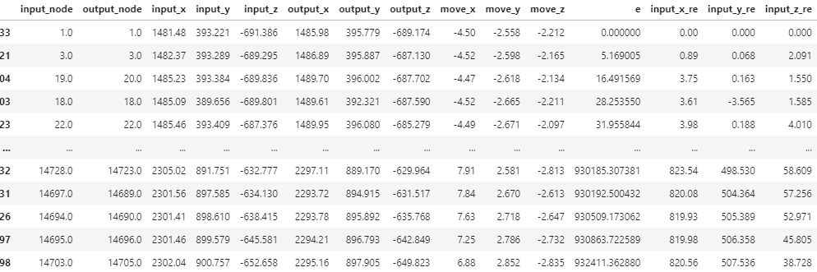
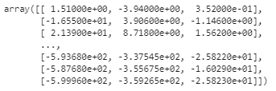
Preprocessing
Ex) 1번 노드와 인접한 500개의 노드를 산출하는 방법
1번 노드를 기준으로 평행이동한 좌표인 input_x_re, input_y_re, input_z_re 데이터를 생성
예측값
학습데이터
학습데이터값을 표준화, 정규화를 통해 DeepLearning 학습 데이터로 활용

Slide 40
Preprocessing
Ex) 1번 노드와 인접한 500개의 노드를 산출하는 방법
유클리드 공식을 통해 e 산출
산출된 e를 기준으로 정렬
학습데이터
예측
추출된 학습데이터를 표준화 및 정규화를 진행해 AI모델 구축에 활용

Slide 41
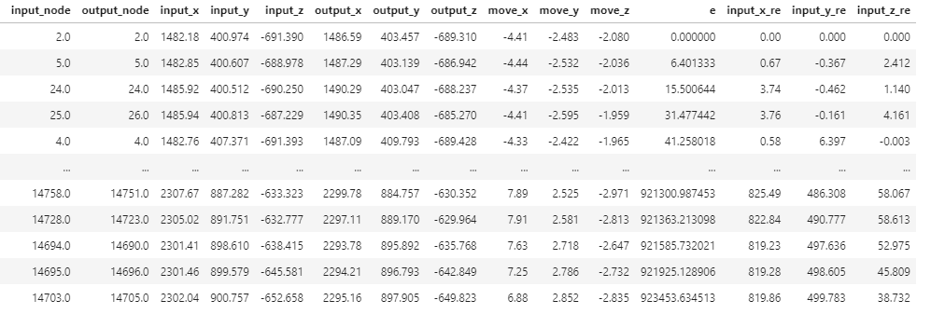




Preprocessing
1개의 형상당 약 15000개의 노드가 있음으로 형상수*15000번의 연산이 필요
(데이터량 :444EA(형상수)*15000(평균 노드수)*500(근접500개노드 산출) ,
구동시간 = 8/6일부터 작업을 시작하여8/17일 기준 444개중 435개 데이터 변환 완료)
1번 노드
2번 노드
3번 노드
4번 노드
.....
14798번 노드

Slide 42
Preprocessing 향후 진행 방향
 | 데이터 선택 방법
1 | 랜덤
2 | 근접좌표
3 | 근접좌표 층화추출
4 | 근접좌표 가중층화추출
 | 학습 노드 수 선택
1 | 500개
2 | 50,500,2000개 노드 비교
 | 정규화, 표준화 방안
1 | 좌표값 그대로 사용
2 | 정규화
3 | 표준화
4 | 정규화+표준화
5 | 표준화+정규화
6 | 좌표값을 비율로 환산
7 | 환산된 비율의 표쥰화
8 | 환산된 비율의 정규화

Slide 43
Preprocessing
1개의 형상당 약 15000개의 노드가 있음으로 형상 수*15000번의 연산이 필요
(데이터 양 :444EA(형상 수)*15000(평균 노드 수)*500(근접500개 노드 산출) ,
구동시간 = 8/6일부터 작업을 시작하여8/17일 기준 444개중 435개 데이터 변환 완료)
1번 노드
2번 노드
3번 노드
4번 노드
.....
14798번 노드
약 15000개

Slide 44
Preprocessing 향후 진행 방향
1. 데이터
2. 데이터 처리 방안
3. 학습 노드 선정
No | 데이터 선택 방법
1 | 랜덤
2 | 근접좌표
3 | 근접좌표 층화 추출
4 | 근접좌표 가중 층화 추출
No | 정규화, 표준화 방안
1 | 좌표값 그대로 사용
2 | 정규화
3 | 표준화
4 | 정규화+표준화
5 | 표준화+정규화
6 | 좌표값을 비율로 환산
7 | 환산된 비율의 표쥰화
8 | 환산된 비율의 정규화
No | 학습 노드 수 선택
1 | 500개
2 | 50,500,2000개 노드 비교
현재 진행 내역
진행 예정 내역

Slide 45
AI 모델 개발 계획
데이터 처리 방안
딥러닝 모델링을 할 때 일반적으로 Training set, Validation set, Test set으로 데이터를 나누어 사용
1. Training Set : 예측모델을 학습하는데 사용
2. Validation Set : 학습한 예측모델을 평가하는데 사용하며, 평가된 예측모델의 값은 모델을 최적화/보정 하는데 사용
3. Test Set : 학습에는 전혀 관여하지 않고 최종성능을 평가하는데 활용하며 실제 예측을 진행하는데 들어가는 데이터로 가정함
※ 현재는 데이터가 부족하기 때문에 Training : Validation : Test 의 비율을 8:1:1로 진행
데이터 분할
1. 해석 전-후 형상(현재 480개)의 노드에 대한 X,Y,Z좌표 및 변화량을 하나의 세트로 데이터 셋을 구축
ORIGINAL SET(TRAINING SET)
데이터
처리
순서
2. 구축된 데이터 셋을 학습에 사용할 데이터(Training) 과 실제데이터로서 검증데이터(Testing)로 구분한다
TRAINING SET
TEST SET
3. 학습에 사용할 데이터를 학습용데이터(Training)와 모델 평가 데이터(Validation) 으로 구분한다.
TRAINING SET
VALIDATION SET
TEST SET

Slide 46







AI 모델 개발 계획
프로젝트 흐름도
학습 단계
반복 학습 및 모델 검증
데이터 입력
딥러닝 알고리즘
손실함수(예측결과를 평가)
알고리즘 최적화
Training Set
Validation Set
테스트 단계
데이터 입력
예측모델
결과 예측
Test Set

Slide 47



모델 개요
GRU
RNN
LSTM *2
Bidirectional-LSTM *2
연산량
딥러닝 모델을 고도화 할수록 연산량이 늘어나며 GPU 자원이 많이 소모됨
GPU 성능이 증가됨에따라 모델 고도화가 가능해졌으며 학습속도가 기존대비 25%수준으로 감소함
 | 딥러닝 모델 다양화
1 | RNN
2 | GRU
3 | LSTM
4 | LSTM*2
5 | Bidirectional - LSTM
6 | Bidirectional - LSTM *2
7 | ….

Slide 48
선정된 데이터 Preprocessing
학습 예시
Input data format
Output format(predict)
DL model summery
2.76
예측 예시
Input data format
DL model summery(LSTM)
Output format(predict)
2.76

Slide 49
모델 개발 내역
1. RNN
2. GRU
RNN 모델에서 Bidirectional-LSTM *2 모델까지
딥러닝 모델을 고도화 할수록
연산량이 늘어나며 GPU 자원이 많이 소모됨
GPU 성능이 증가됨에 따라 모델 고도화가 가능해졌으며, 학습속도가 기존대비 25%수준으로 감소함
심층망의 깊이를 깊게하거나 더 다양한 방법으로 모델을 구성하여 정확도를 향상시킬 예정
3. LSTM *2
4. Bidirectional-LSTM *2

Slide 50
선정된 데이터 Preprocessing
학습 예시
Input data format
Output format (predict)
DeepLearning Model 학습
Z축 변화량
DL model
정규화된 X,Y,Z 변화량
+
2.76
예측 예시
Input data format
학습된DeepLearning Model 로 예측
Output format (predict)
정규화된 X,Y,Z 변화량
DL model
Z축 변화량
2.76

Slide 51

선정된 데이터 Preprocessing
모델 요약
전체데이터 기준 오차
1개 형상 기준 오차
일반적으로 많이 나오는 형태에 대해서는 학습이 원활하게 진행되어 약 83%의 방향 일치율을 보였지만
1개의 형상에 대해 예측할 때 하나의 형상이 다양한 형태로 구성 되어있기 때문에 기존에 학습을 원활하게 하지 못한 형상들에 대해서는 예측을 정확하게 하지 못해 정확도가 감소하는 것을 볼 수 있다.
이점은 현재 12개의 형상을 학습하였으며 이후 충분한 데이터를 학습할 경우 오차율은 랜덤검증에서 나온 오차율과 유사해 질 것으로 예상된다.

Slide 52

선정된 데이터 Preprocessing
데이터가 많으면 많을수록 딥러닝 모델의 정확도는 향상되지만
어느 수준에 다다르게 되면 모델의 정확도 향상 속도는 임계점을 향하게 된다.
따라서 효율적인 학습을 위하여 임계점에 해당하는 데이터의 수를 추론할 필요가 있다.
현재 진행 내역
진행 예정 내역

Slide 53

선정된 데이터 Preprocessing
모델 예측 결과(CB_P1_FRT_CTR_TRIM_CASE10)

Slide 54
선정된 데이터 Preprocessing
 | 데이터 구분 | 목차
1 | 사출 전 – 사출 후 | 학습데이터 수집
2 | 사출 전 – 사출 후 | 학습데이터 전처리 및 저장
3 | 사출 전 – 사출 후 | 모델에 적용 가능한 학습데이터 구축
4 | 사출 전 – 사출 후 | 처리된 학습데이터의 사용 가능성 검정
5 | 사출 전 – 사출 후 | 초기 모델 설정
6 | 사출 전 – 사출 후 | 데이터 처리에 따른 일반적인 모델 정확도 향상 확인
7 | 사출 전 – 사출 후 | 6번에서 최적의 정확도 향상을 찾기 위해 2~6 반복
8 | 사출 전 – 사출 후 | 완성된 학습데이터를 통한 모델 최적화(심층망 깊이 및 하이퍼파라메타 설정)
9 | 사출 전 – 사출 후 | 모델 적용 테스트
10 | 스킨 – 사출 후 | 처리된 학습데이터의 사용 가능성 검정
11 | 스킨 – 사출 후 | 완성된 학습데이터를 통한 모델 최적화(심층망 깊이 및 하이퍼파라메타 설정)
12 | 스킨 – 사출 후 | 모델 적용 테스트
현재 진행 내역
진행 예정 내역

Slide 55
현재
현재 사출 전- 사출 후 데이터를 학습하며 사출 전 데이터를 넣으면 예측 사출 후 데이터를 출력
변환예정
스킨 – 사출 후 데이터를 학습하여 스킨데이터를 넣으면 예측 사출 후 데이터를 출력
추후 변경 및 개선 예정 사항
L2 Distance를 사용해 인접 노드를 추출하는 것이 아닌 대조군으로 층화 추출, 가중층화 추출 기법을 진행해 정확도 비교 검증
현재 경험적인 안목으로 500개의 노드를 선정하였지만 추후 50개, 2000개 등 노드를 다양화하여 최적의 노드 수를 탐색할 필요가 있음.
인접 500개의 노드를 좌표 값 그대로 입력할 경우 정규화, 표준화 처리가 안 되어있음으로 결과값 산출에 악영향을 미치기 때문에 정규화 및 표준화 방안에 대해 고찰해볼 필요가 있음
현재 13개의 형상을 통해 모델을 구축하였으며 형상의 수가 늘어날수록 모델 정확도의 임계점을 예측해볼 필요가 있음.
5. 학습데이터를 TRIM뿐만 아니라 REST, MAIN을 혼합하여 사용하였음으로 모델 정확도가 다소 떨어졌을
가능성이 있음 따라서
귀무가설 :TRIM, REST, MAIN의 구분은 모델 정확도에 영향을 끼치지 않는다
대립가설 : TRIM, REST, MAIN의 구분은 모델 정확도에 영향을 끼치친다
로 나누어 가설을 검정할 예정
6. 학습데이터로 모든 좌표를 넣다 보니 학습되는 형상이 다양하지 않고 많이 나오는 형상에 치중되어 학습을 진행하게 됨 따라서 학습데이터의 샘플링이 필요 ( 랜덤추출을 통해 좌표방향일치율 계산 시 80%, 하나의 형상을 좌표방향 일치율 계산 시 정확도 40%로 급격한 감소를 보임)

Slide 56
감사합니다.

